Slide 1

Diskusi implementasi
Case METHOD dan team-based project
Pusat Pengembangan Sistem Pembelajaran
Lembaga Pengembangan dan Penjaminan Mutu Pendidikan
Universitas Sebelas Maret

Slide 2
InDIKATOr KINERJA UTAMA PERGURUAN TINGGI
Keputusan Menteri Pendidikan dan Kebudayaan Nomor 754/P/2020
A. Sasaran: Meningkatnya kualitas lulusan pendidikan tinggi.
  Persentase lulusan S1 dan D4/D3/D2 yang berhasil: mendapat pekerjaan, melanjutkan studi atau menjadi wirausaha
  Persentase lulusan S1 dan D4/D3/D2 yang: menghabiskan paling sedikit 20 sks di luar kampus, atau meraih prestasi paling rendah tingkat nasional
B.. Sasaran Meningkatnya kualitas dosen pendidikan tinggi
  Dosen di luar kampus: Persentase dosen yang berkegiatan tridarma di kampus lain, di QS100 berdasar bidang ilmu, bekerja sebagai praktisi industry, atau membina mahaiswa yang berhasi meraih prestasi oaling rendah tingkat nasional dalam 5 tahun terakhir
  Kualifikasi dosen tetap: berkualifikasi akademik S3, memiliki sertifikat kompetensi/profesi yang diakui oleh industry dan dunia kerja, atau berasal dari kalangan praktisi professional, dunia industri atau dunia kerja
  Penerapan riset dosen: Jumlah keluaran penelitian dan pengabdian kepada masyarakat yang berhasil mendapat rekognisi internasional atau diterapkan oleh masyarakat per jumlah dosen
  Kemitraan program studi: persentase program studi S1 dan D4/D3/D2 yang melaksanakan kerjasama dengan mitra
C. Sasaran: Meningkatnya kualitas kurikulum dan pembelajaran
  Pembelajaran dalam kelas: persentase mata kuliah S1 dan D4/D3/D2 yang menggunakan metode pembelajaran pemecahan kasus (case method) atau pembelajaran kelompok berbasis project (team based project) sebagai bagian bobot evaluasi
  Akredtiasi Internasional: persentase program studi S1 dan D4/D3/D2 yang memiliki akreditasi atau sertifikat internasional yang diakui pemerintah

Slide 3
Definisi, kriteria dan formula iku-7
Mata kuliah S1 dan D4/D3/D2 yang menggunakan case method team based project)
A. Metode kasus (case method)
  mahasiswa berperan sebagai "protagonis" (pemeran utama) yang berusaha untuk memecahkan kasus;
  mahasiswa melakukan analisis terhadap kasus untuk memberi solusi, rekomendasi solusi dengan diskusi kelompok untuk menguji dan mengembangkan rancangan solusi; dan
  Mahasiswa berdiskusi secara aktif; sedangkan dosen berperan sebagai fasilitator yang bertugas mengobservasi, memberi pertanyaan, dan mengarahkan diskusi, memberikan pertanyaan, dan observasi.
B. Pembelajaran proyek berbasis kelompok (team-based project):
  kelas dibagi menjadi kelompok lebih dari 1 (satu) mahasiswa untuk mengerjakan tugas bersama selama jangka waktu yang ditentukan;
  kelompok diberikan masalah nyata yang terjadi di masyarakat atau pertanyaan kompleks, kemudian diberikan ruang untuk membuat rencana kerja dan model kolaborasi;
  setiap kelompok mempersiapkan presentasi/karya akhir yang ditampilkan di depan dosen, kelas, atau audiens lainnya yang dapat memberikan umpan balik yang konstruktif; dan
  dosen membina setiap kelompok selama periode pekerjaan proyek dan mendorong mahasiswa untuk berpikir kritis dan kreatif dalam kolaborasi.
C. Kriteria evaluasi:
  50% (lima puluh persen) dari bobot nilai akhir harus berdasarkan kualitas partisipasi diskusi kelas (case method dan/ atau presentasi akhir pembelajaran proyek berbasis kelompok (team-based project).

Slide 4
Definisi, kriteria dan formula iku-7
Mata kuliah S1 dan D4/D3/D2 yang menggunakan case method team based project)
A. Metode kasus (case method)
  mahasiswa berperan sebagai "protagonis" (pemeran utama) yang berusaha untuk memecahkan kasus;
  mahasiswa melakukan analisis terhadap kasus untuk memberi solusi, rekomendasi solusi dengan diskusi kelompok untuk menguji dan mengembangkan rancangan solusi; dan
  Mahasiswa berdiskusi secara aktif; sedangkan dosen berperan sebagai fasilitator yang bertugas mengobservasi, memberi pertanyaan, dan mengarahkan diskusi, memberikan pertanyaan, dan observasi.
B. Pembelajaran proyek berbasis kelompok (team-based project):
  kelas dibagi menjadi kelompok lebih dari 1 (satu) mahasiswa untuk mengerjakan tugas bersama selama jangka waktu yang ditentukan;
  kelompok diberikan masalah nyata yang terjadi di masyarakat atau pertanyaan kompleks, kemudian diberikan ruang untuk membuat rencana kerja dan model kolaborasi;
  setiap kelompok mempersiapkan presentasi/karya akhir yang ditampilkan di depan dosen, kelas, atau audiens lainnya yang dapat memberikan umpan balik yang konstruktif; dan
  dosen membina setiap kelompok selama periode pekerjaan proyek dan mendorong mahasiswa untuk berpikir kritis dan kreatif dalam kolaborasi.
C. Kriteria evaluasi:
  50% (lima puluh persen) dari bobot nilai akhir harus berdasarkan kualitas partisipasi diskusi kelas (case method dan/ atau presentasi akhir pembelajaran proyek berbasis kelompok (team-based project).

Slide 5

Definisi, kriteria dan formula iku-7
Mata kuliah S1 dan D4/D3/D2 yang menggunakan case method atau team based project
Pasal 14 Ayat 3 Permendikbud 3/2020
Diskusi kelompok
Simulasi
Studi kasus
Pembelajaran kolaboratif
Pembelajaran kooperatif
Pembelajaran berbasis proyek
Pembelajaran berbasis masalah
ocw.uns,ac,id
Case Method
Case Based Learning (CBL)
Metode pembelajaran
Team Based Project
Project Based Learning (PBL)
kemampuan 4C
Communication, collaborative, critical thinking , creativity
9C panduan KPT UNS
Evaluasi pembelajaran
50% nilai akhir
$$Formula=\frac{n}{t}×100\%$$
Notes:
critical thinking(berpikit kritis dalam menemukan solusi suatu masalah),
communication (berinteraksi dengan orang lain), creative thinking(berpikir di luar
kebiasaan), collaboration (berkolaborasi untuk memperoleh hasil yang maksimal),
computational(penyusunan model dan teknik penyelesaian numerik), competition logic
(berpikir dan mengasah logika), cultural understanding(pemahaman budaya), cultural
appreciation(apresiasi budaya), curiosity(rasa ingin tahu), care for self, others, and
planet(kepedulian diri sendiri, sesama, dan alam semesta).

Slide 6
Case method – case based learning
Project based learning
  Kasus menjadi inti “media” pemenuhan CPL
  Pendekatan student centered learning (SCL)
  Teori belajar konstruktivisme
  Bentuk belajar yang kreatif dan inovatif
Karakteristik
  Kasus berupa kesenjangan, keslitan, kendala atau hambatan dalam aspek kehidupan
  Kasus relevan dengan CPL dan/atau bahan kajian
  Kasus merupakan msalah konkrit (riil) mendukung konsep authentic dan contextual learning
  Kasus bisa diselesaiakan/penemuan solusi secara individu atau kelompok
Keunggulan
  Melatih penerapan teori dalam kehidupan nyata
  Melatih kemampuan berfikir tingkat tinggi (HOTS)
  Melatih kemampuan abad 21; communication, collaborative, critical thinking , creativity
  Mendorong kebiasaan belajar aktif dan mandiri
Notes:
Problem based tidak harus kasus
Case based harus kasus

Slide 7
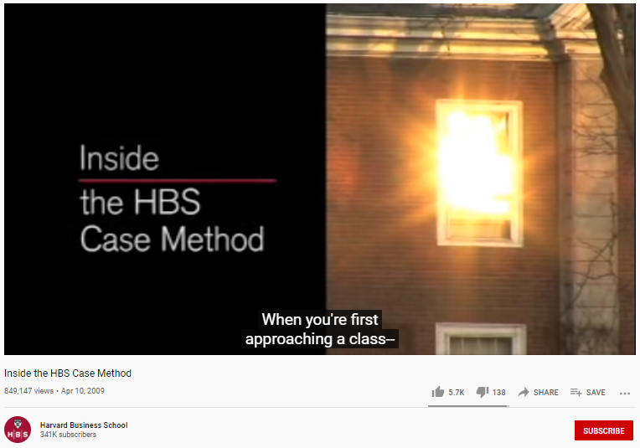
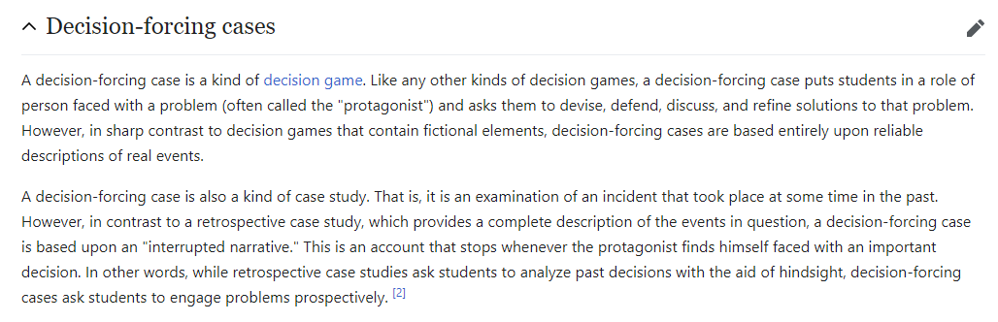
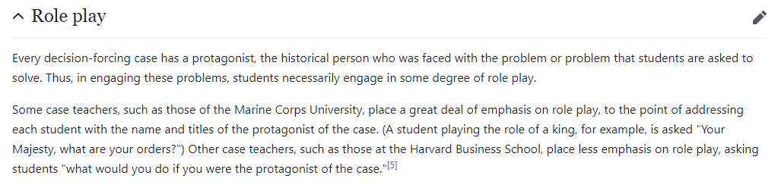
Case method – case based learning
Harvard Business School

Slide 8
Case method – case based learning
Langkah dan Prosedur
  Pendalaman materi/konsep
  Penyajian kasus
  Pembentukan kelompok (jika diperlukan)
  Pemecahan kasus
    Pencarian data, informasi, toeri, bahan, alat, resourcces
    Pengajuan gagasan
    Diskusi dan validasi
    Perumusan solusi
    Penulisan hasil kerja
  “Presentasi” hasil kerja (kelompok/individu)
  Diskusi kelas/kelompok
  Penilaian dan feedback
Tipe kasus
  Directed case
    Sajian skenario dilanjutkan diskusi dengan pertanyaan terarah/tertutup (close-ended) yang dapat dijawab dari materu oerkuliahan
    Penguatan pemahaman konsep, prinsip dan fakta fundamental
  Dilemma/decision case
    Mengadirkan individu, lembaga atau komunitas yang memiliki kasus untuk diselesaikan. Mahasiswa bisa ditunjukan solusi yang sebenranya seteleh mengerjakan kasus tersebut
    Penguatan keterampilan pemecahan masalah dan pengambilan keputusan
Strategi Pembelajaran
  Debate/trial; dua kelompok berbeda pendapat
  Role play: memainkan peran yang ditentukan
  Jigsaw: mengajarkan solusi kasus pada teman sebaya

Slide 9
Team based projcet – project based learning
Learning by doing: Jhon Dewey
Project based learning
  Proyek menjadi inti “media” pemenuhan CPL
  Pendekatan student centered learning (SCL)
  Teori belajar konstruktivisme
  Bentuk belajar yang kreatif dan inovatif
Karakteristik
  Mahasiswa difasiitasi (dituntut) mengerjakan proyek nyata
  Mahasiswa melakukan eksplorasi, analisis, sintesis, penilaian, investigasi dan kolaborasi
  Mahasiswa menghasilkan karya nyata (otentik dan kontekstual)
  Mahasiswa mengerjakan dalam kurun waktu tertentu ( setengah – satu semester)
Mekanisme
  Dosen membantu mahasiswa memahami konsep/teori
  Dosen membantu mahasiswa memenuhi kompetensi yag dibutuhkan dalam mengerjakan proyek
  Dosen membantu mahasiswa membentuk tim/kelompok sesuai kemampuan/kompetensi
Notes:
kasus/ka·sus/ n 1 keadaan yang sebenarnya dari suatu urusan atau perkara; keadaan atau kondisi khusus yang berhubungan dengan seseorang atau suatu hal; soal; perkara; 2 Ling a kategori gramatikal dari nomina, frasa nominal, pronomina, atau adjektiva yang menunjukkan hubungannya dengan kata lain dalam konstruksi sintaksis; b hubungan antara argumen dan predikator dalam suatu proposisi (dalam teori kasus);
masalah¹/ma·sa·lah/ n sesuatu yang harus diselesaikan (dipecahkan); soal; persoalan

Slide 10
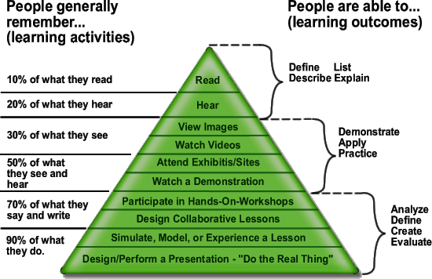
Team based project – project based learning
Edgar dale cone of exprience

Slide 11
Team based project – project based learning
Langkah dan Prosedur
  Pendahuluan materi/konsep
  Pembentukan kelompok
  Penugasan proyek
  Pelaksanaan Proyek
    Perencanaan proyek dan time schedule
    Pencarian data, informasi, toeri, bahan, alat, resourcces
    Pengajuan konsep, desain, gagasan, solusi
    Diskusi dan validasi
    Perumusa/penulisan hasil kerja
  Pembuatan laporan
  Presentasi hasil/produk
  Penilaian dan feedback
Catatan: Sediakan petunjuk/panduan pelaksanaan proyek
Mata kuliah Wajib UNS
  Kewirausahaan
  Kuliah Magang Mahasiswa
  Kuliah Kerja Nyata
  Skripsi/Tugas Akhir
Kegiatan MBKM
  Kegiatan Wirausaha
  Praktik Kerja Profesi
  Proyek Membangun Desa
  Proyek Kemanusiaan
  Proyek Independen
  Penelitian/Riset

Slide 12

Perencanaan
Strategi Pencapaian IKU tingkat institusi
No | Indikator Kinerja Utama | Target Kemendikbud 2021 | Target UNS 2021 | Aksi
1 | Persentase lulusan S1 dan Program Diploma yang berhasil dapat pekerjaan, melanjutkan studi, atau menjadi wiraswasta dengan penghasilan cukup | 80% | 90%
2 | Persentase lulusan S1 dan D4/D3/D2 yang menghabiskan paling tidak 20 sks di luar kampus atau meraih prestasi minimal tingkat nasional | 30% | 35%
3 | Persentase dosen yang berkegiatan tridharma di kampus lain di QS 100 (berdasarkan ilmu), bekerja sebagai praktisi di dunia industri atau membina mahasiswa yang berhasil meraih prestasi paling rendah tingkat nasional dalam 5 (lima) tahun terakhir. | 20% | 25%
4 | Persentase dosen tetap berkualifikasi akademik S3, memiliki sertifikasi kompetensi/profesi yang diakui oleh industri atau dunia kerja, atau berasal dari kalangan praktisi profesional, dunia industri dan dunia kerja | 40% | 46%
5 | Jumlah keluaran penelitian yang berhasil mendapat rekognisi internasional atau diterapkan oleh masyarakat per jumlah dosen. | 0.15 | 0.70
6 | Persentase program studi S1 dan D4/D3/D2 yang melaksanakan kerja sama dengan mitra. | 50% | 80%
7 | Persentase mata kuliah S1 dan Diploma yang menggunakan metode pembelajaran pemecahan kasus (case method) atau pembelajaran kelompok berbasis projek (team-based project) sebagai sebagian bobot evaluasi | 35% | 40% | ?
8 | Persentase prodi S1 dan Diploma yang memiliki akreditasi atau sertifikasi internasional diakui pemerintah | 5% | 15%
$$T=\frac{n}{t}×100\%$$
Notes:
Apa yang harus dilakukan kaprodi dan seluruh dosen untuk memberikan kotribusi pada ketercapaian 40% MK menggnakan CM dan TBP
Jangan lupa yang dihitung menggunakan formula = (n/t)100% adalah yang 50% bobot evaluasi berdasar CM dan TBP

Slide 13
perencanaan
Pembelajaran Berbasis Capaian (OBE)
  Kurikulum berbasis capaian (OBC)
  Pembelajaran berbasis capaian (OBLT)
  Penilaian/eveluasi berbasis capaian (OBA)
Rencana Pembelajaran Semester IKU PTNBH
  Pastikan ≥ 40% mata kuliah menggunakan case method dan/atau team based project
  Pastikan ≥ 50% bobot evaluasi dari case method dan/atau team based project
  Pastikan keterlacakan bukti pelaksanaan OBE
Penjaminan Mutu
  SPMI – AMI
  SPME - Akreditasi

Slide 14
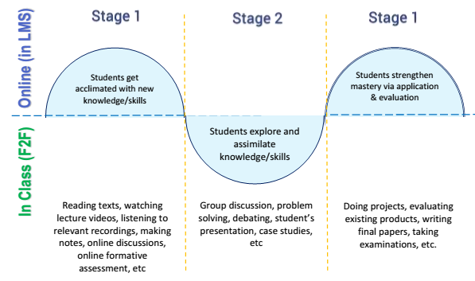
Pelaksanaan
Model Flipped Classroom
https://www.weedutap.com/2020/05/flipped-classroom.html
Notes:
cek ocw
Lebih cocok untuk CM
Bagaiana yang bukan classroom?

Slide 15
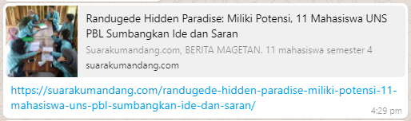
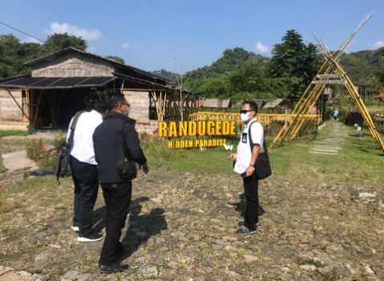
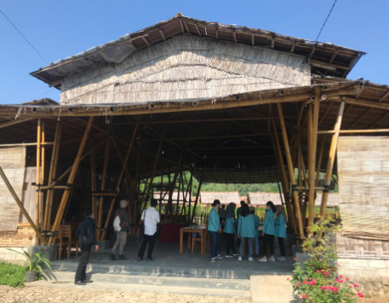
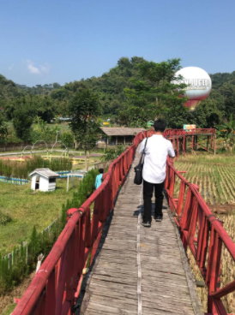
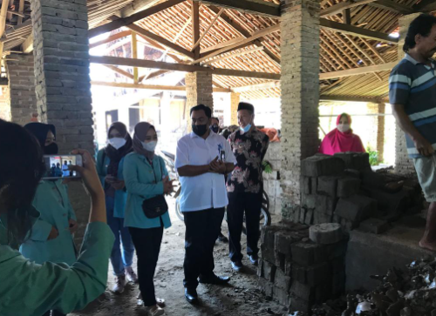
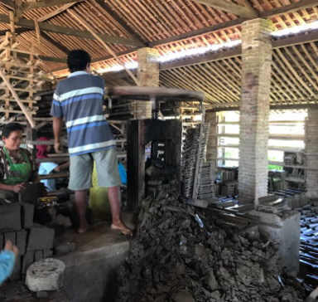
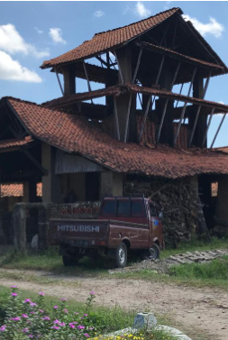
Pelaksanaan
Kuliah Lapangan
Mata kuliah Wajib UNS
  Kewirausahaan
  Kuliah Magang Mahasiswa
  Kuliah Kerja Nyata
  Skripsi/Tugas Akhir
Kegiatan MBKM
  Kegiatan Wirausaha
  Praktik Kerja Profesi
  Proyek Membangun Desa
  Proyek Kemanusiaan
  Proyek Independen
  Penelitian/Riset
Notes:
cek ocw
Bagaiana yang bukan classroom?

Slide 16
asesmen
Standar Penilaian Pembelajaran
  Merupakan kriteria minimal tentang penilaian proses dan hasil belajar mahasiswa dalam rangka pemenuhan capaian oembelajaran lulusan
Prinsip Penilaian
  Edukatif, otentik, objektif, akuntabel dan transparan yang dilakukan secara terintegrasi
Teknik dan instrumen Penilaian
  Teknik penilaian: observasi, partisipasi, unjuk kerja, tes tertulism tes lisan dan angket
  Instrumen penilaian: penilian proses dalam bentuk rubric dan/atau penilaian hasil dalam bentuk portofolio atau karya deasin
Pelaksanaan penilaian
  Sesuai dengan tahap kemapuan, teknik, instrumen, kriteria, indiikator dan bobot penilaian yang memuat prinsipprinsip penilian
Notes:
Munculkan rubric
kasus pada KKN belum ada rubric penilaian luaran yang baku yang digunakan dpl dalam menilai laporan dan luaran lain

